Slide 1
Geografické informačné systémy
Mirko Zibolen, Nitra 2012

Slide 2
Obsah prezentácie
Teoretická časť
Čo je geografický informačný systém
Čo sú geografické údaje
Odkiaľ ich získam (+GPS)
Aké výstupy mi údaje poskytnú
Praktická ukážka
Zobrazenie a analýza údajov v skutočnom GIS systéme

Slide 3
Čo je GIS

Slide 4
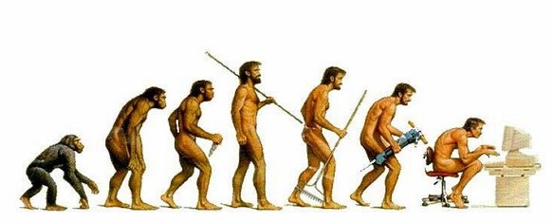
Informačná doba?

Slide 5
Informačný systém
systém údajov a nástrojov na prácu s nimi
zväčša založené na počítačovom spracovaní
Údaje v databáze
Spracovanie (analýza, kombinovanie, interpretácia)
Informácie

Slide 6
Geografický informačný systém
„informačná technológia, ktorá ukladá, analyzuje a zobrazuje priestorové a nepriestorové údaje“ [Parker, 1989]
„na počítačoch založený informačný systém na získavanie, obhospodarovanie, analýzu, modelovanie a vizualizáciu geoinformácií. Geoúdaje, ktoré využíva, popisujú geometriu, topológiu, tématiku (atribúty) a dynamiku (zmeny v čase) geoobjektov.“ [Streit, 1997]

Slide 7
Geografický informačný systém
počítačový program alebo systém
prepája mapové a popisné údaje
umožňuje prehľadné vizualizácie
umožňuje analýzy geografických údajov

Slide 8
Čo sú geografické údaje

Slide 9
Geoobjekt
Geometria
Topológia
Atribúty
Opis vlastností objektov
Dynamika
Lokalizácia v priestore
Priestorové vzťahy
Temporálne zmeny

Slide 10
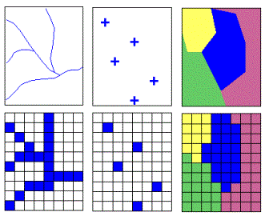
Spôsoby reprezentácie geoúdajov

Slide 11
Vektorové údaje – objekty
Môžu byť jednoducho počítačom spracované
Je zachovaná pôvodná presnosť
Dajú sa kombinovať výstupy podľa potreby
Body, línie, polygóny
Objekt – cesta
Začiatok | [12.3, 15.4]
Koniec | [73.1, 82.9]
Spravuje | Samosprávny kraj
Typ | Cesta III. triedy

Slide 12
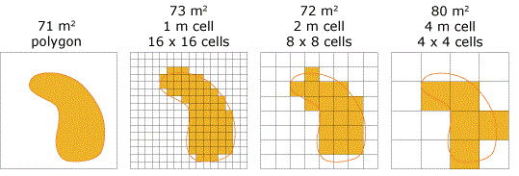
Rastrové údaje - priestor
Rozdelíme priestor na bunky a uchovávame informácie o jednotlivých bunkách
Snímkovanie, meranie teplôt, výšok, ...
Aké rozlíšenie?

Slide 13
Zdroje údajov

Slide 14
Zdroje údajov pre GIS
GIS potrebuje digitálne údaje
Existujúce digitálne mapy
Existujúce papierové mapy
Tvorba údajov v informačnom systéme
Zber údajov v teréne (zameriavanie, snímkovanie, meranie)

Slide 15
Existujúce digitálne mapy
Validácia údajov
Transformácia súradnicových systémov
Import údajov
Zdroje
Geodetický a kartografický ústav SR, výskumné ústavy, iné štátne inštitúcie
Rôzne vlastné informačné systémy
Voľne prístupné mapové podklady

Slide 16
Existujúce papierové mapy
Skenovanie máp
Transformácia
Vektorizácia alebo rasterizácia

Slide 17
Zber v teréne
Opisné údaje – výsledky prieskumov
Geoúdaje
Geodetické merania
Využitie prístrojov GPS
Letecké, družicové snímky

Slide 18
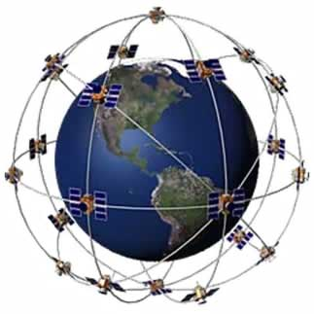
GNSS (GPS, GLONASS)

Slide 19
Čo je GPS
Lokalizačný systém – systém na presné určenie polohy
Prevádzkovaný ministerstvom obrany, čiastočne sprístupnený na civilné použitie
Založený na prijímaní signálu z družíc nachádzajúcich sa na orbite (24 družíc)

Slide 20
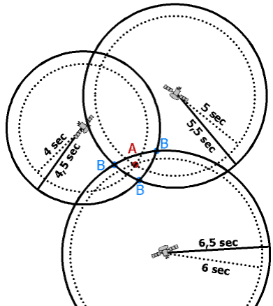
Ako GPS funguje
Pasívny satelitný dĺžkomerný systém
Notes:
Čo je pasívny, ako sa meria vzdialenosť.

Slide 21
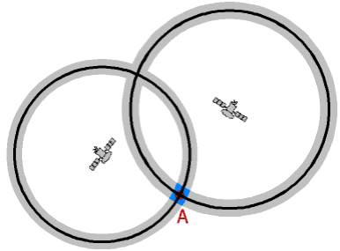
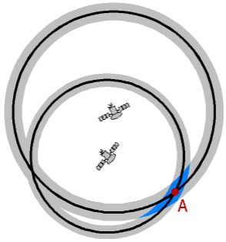
Presnosť GPS
Riešenie – viac satelitov, lepšia poloha

Slide 22
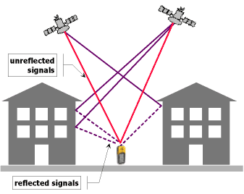
Presnosť GPS
Riešenie – dobrý GPS prijímač

Slide 23
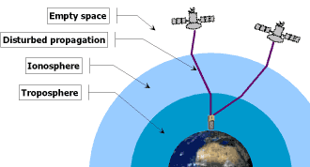
Presnosť GPS
Riešenie – korekcie, rôzne frekvencie

Slide 24
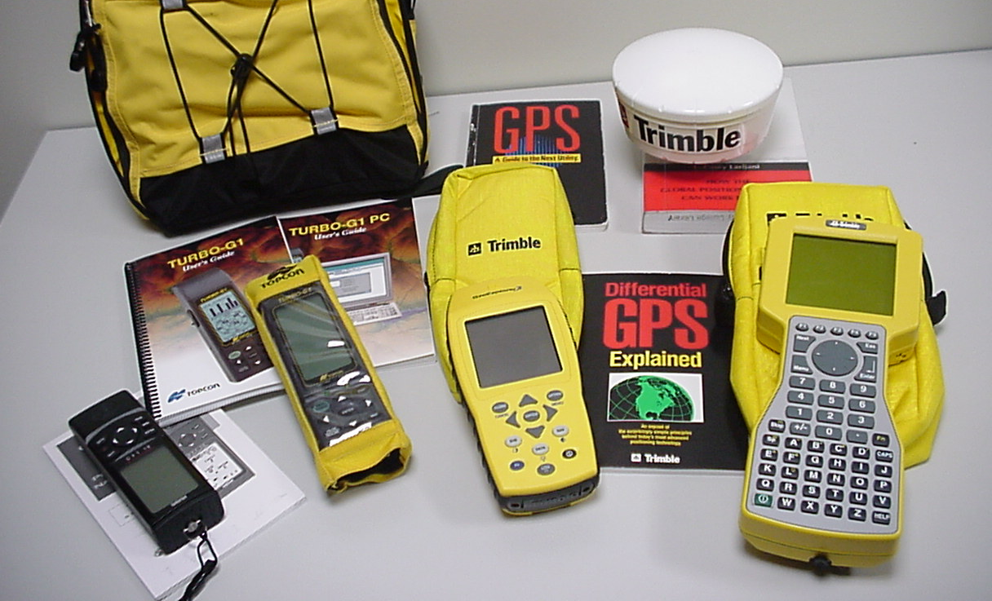
GPS prijímače

Slide 25
Výstupy a vyhodnocovanie

Slide 26
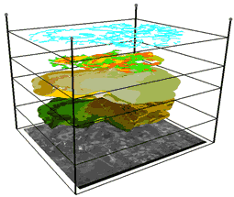
Zobrazovanie údajov – vrstvy

Slide 27
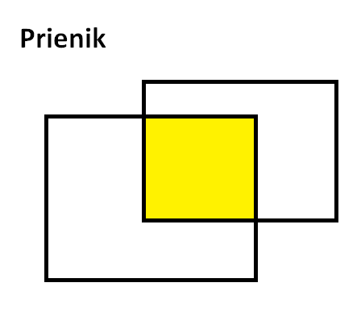
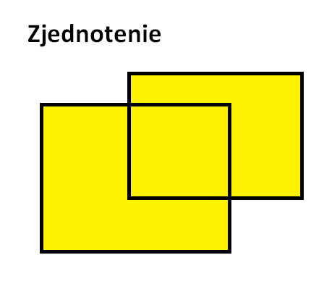
Základné priestorové operácie

Slide 28
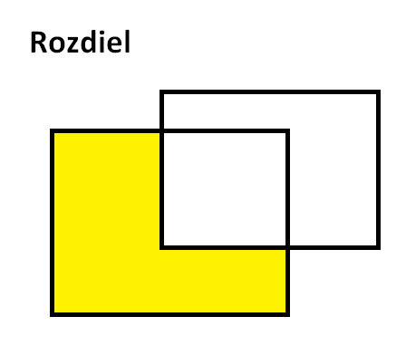
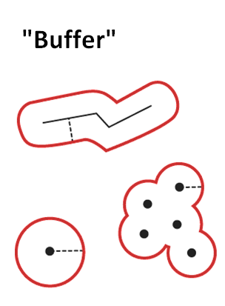
Základné priestorové operácie

Slide 29
Praktická ukážka

Slide 30
Ďakujem za pozornosť
zibolen@skeagis.sk

